Slide 1
casa speranta actie-Opbrengsten 2024 collectes en giften € 1.818,40

Slide 2
casa speranta actie-Opbrengsten 2024 DVDuiker € 690,00

Slide 3
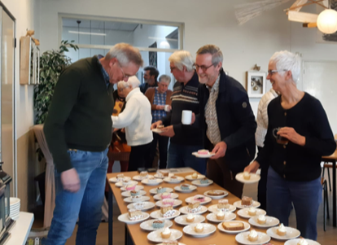
casa speranta actie-Opbrengsten 2024 BAKACTIE € 750,00

Slide 4
casa speranta actie-Opbrengsten 2024 frisse duiker € 175,00

Slide 5
casa speranta actie-Opbrengsten 2024 tulpenactie € 745,00

Slide 6
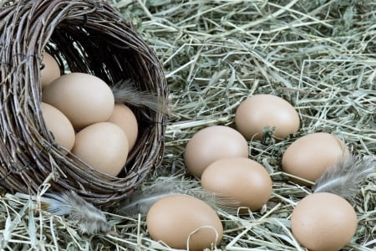
casa speranta actie-Opbrengsten 2024 eieren-actie € 702,00

Slide 7
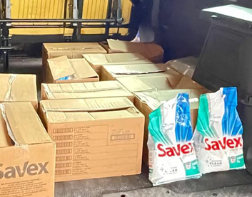
casa speranta actie-Opbrengsten 2024 waspoeder-actie € 641,00

Slide 8
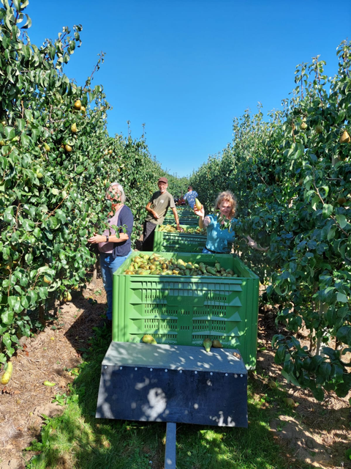
casa speranta actie-Opbrengsten 2024 appelpluk € 320,00

Slide 9
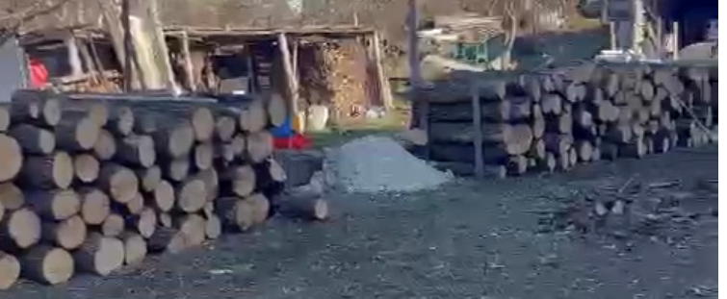
casa speranta actie-Opbrengsten 2024 stookhout € 695,00

Slide 10
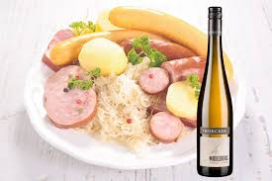
casa speranta actie-Opbrengsten 2024 wijn- en rookworst € 200,00

Slide 11
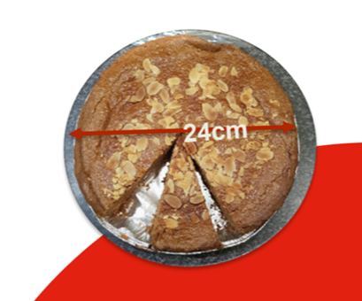
casa speranta actie-Opbrengsten 2024 speculaastaarten € 1.500,00

Slide 12
casa speranta actie-Opbrengsten 2024 kerstpakketten € 276,40

Slide 13
TOTAAL AAN actie-Opbrengsten 2024 € 8.400,00

Slide 14
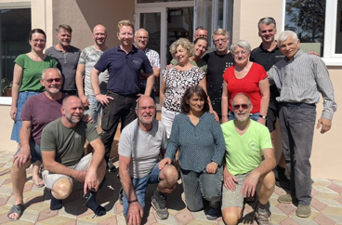
NAMENS Casa speranta - moldavië BEDANKT!
Maar ook alle vrijwilligers
die deze acties mogelijk
hebben gemaakt => BEDANKT!

